Slide 1
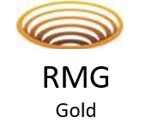
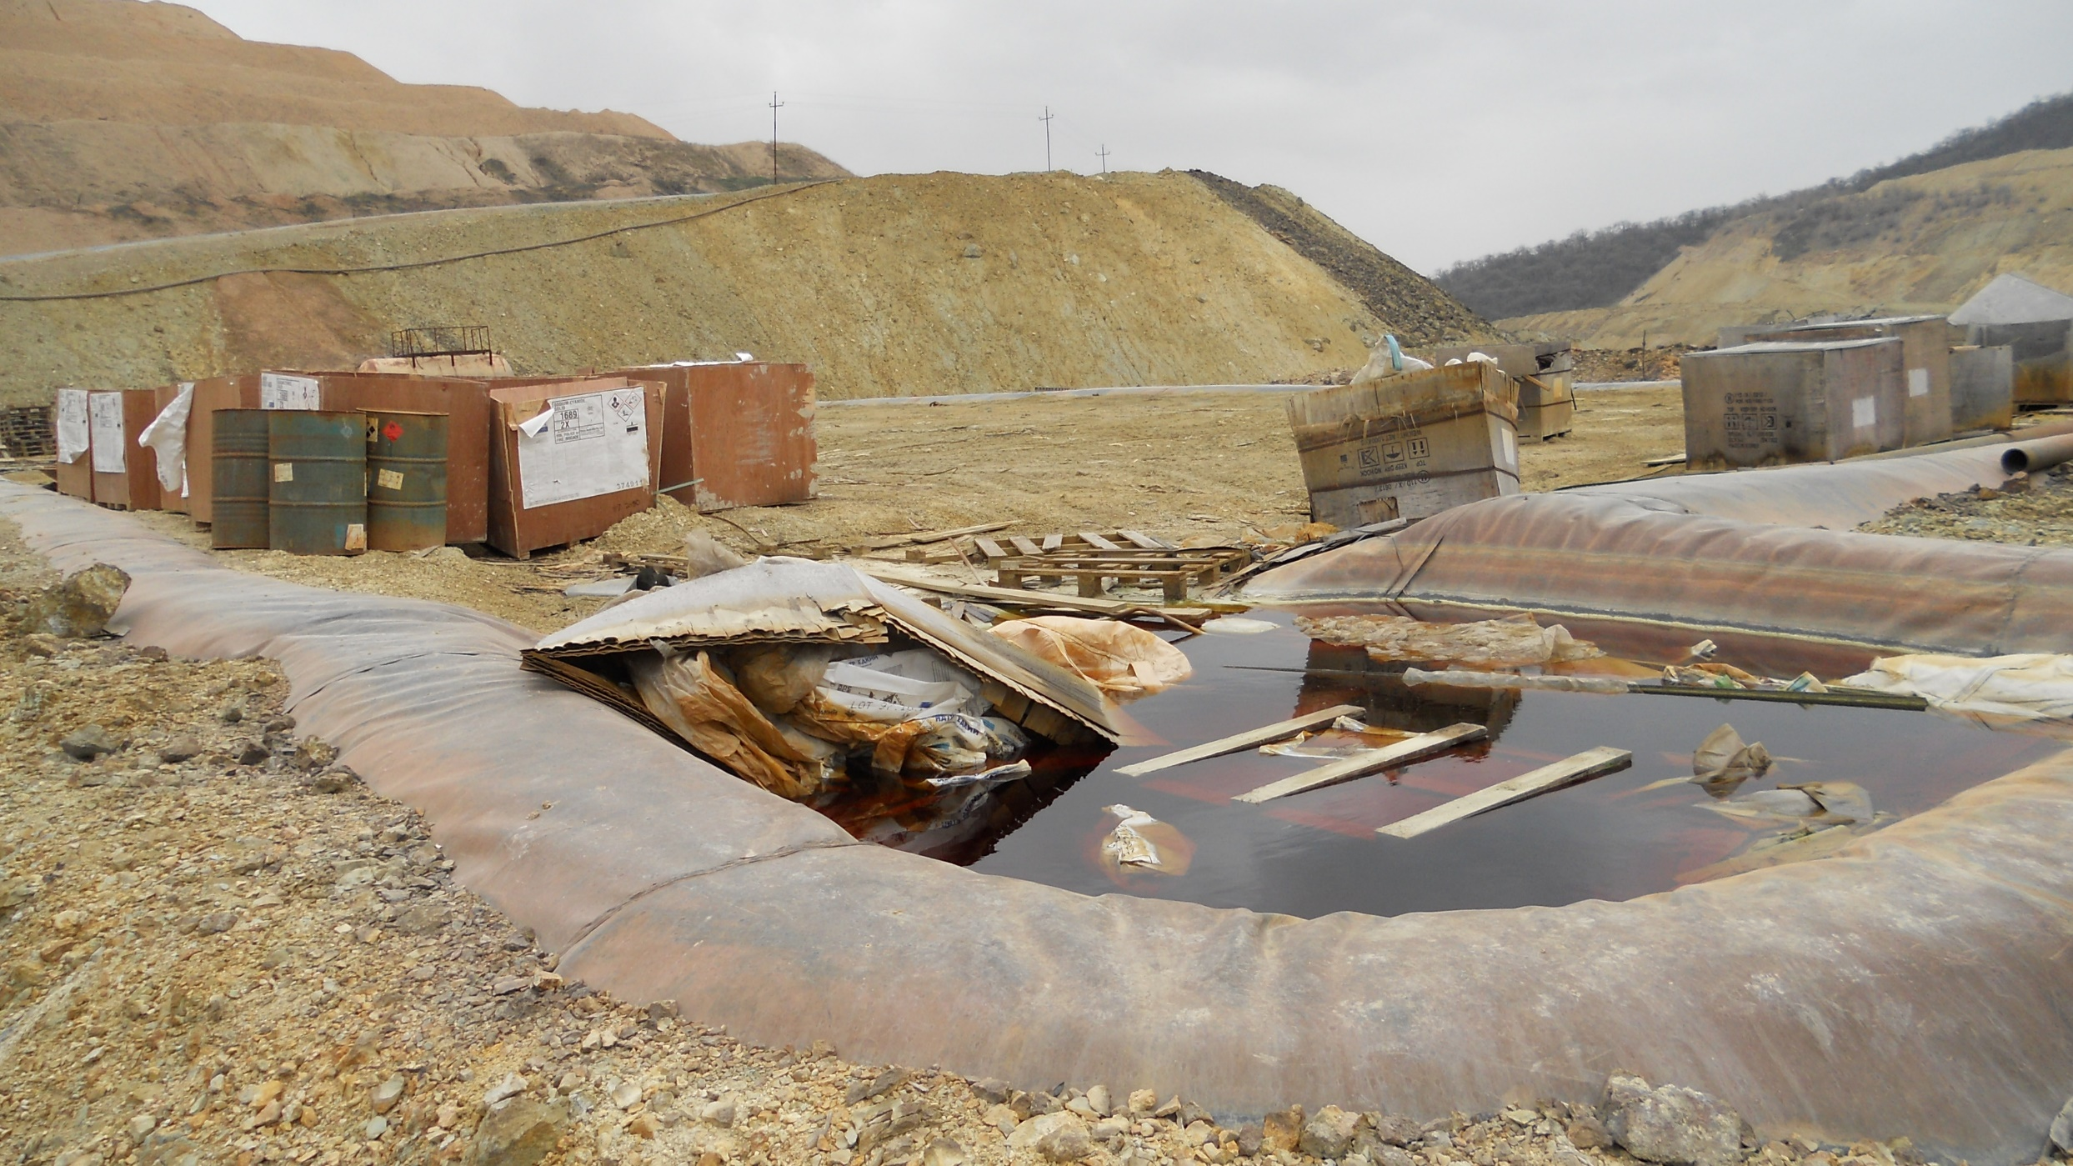
ООО «RMG Gold». Хранилище ящиков.
AK

Slide 2
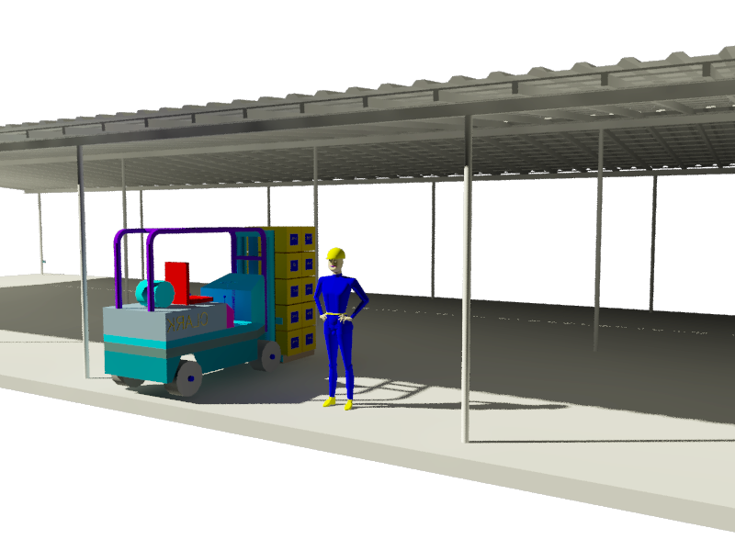
ООО «RMG Gold». Хранилище ящиков.
AK

Slide 3
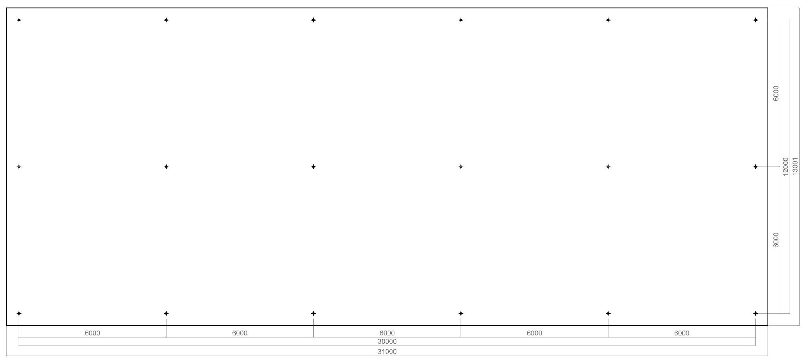
ООО «RMG Gold». Хранилище ящиков.
План
1
1
AK

Slide 4
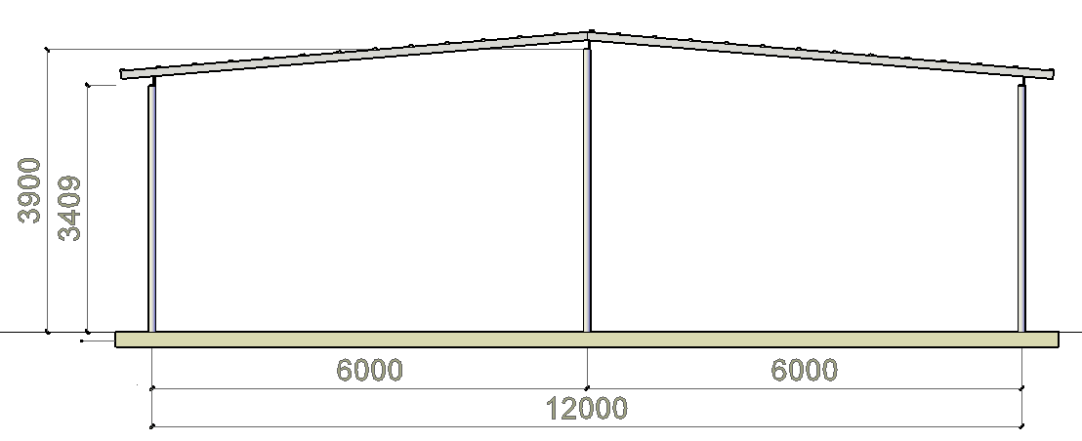
ООО «RMG Gold». Хранилище ящиков.
Разрез 1-1
6
5
3
4
1
7
2
200
Экспликация материалов
1. Труба d100мм L=4400мм– n=12 (52,8пм), 2. Труба d100мм L=4900мм n=6 (29,4пм) 3. Швеллер №14 L=30пм, n=3 (90пм)
4. Труба-квадрат сечением 60Х100мм. L=6,6пм n=82 (542пм)
5. Труба-квадрат сечением 20Х40мм L=32,5пм n=27 (878пм)
6. Профилированный настил δ=0.7мм S=420м2
7. Труба-квадрат сечением 60Х80 L=6900мм n=8 (60пм)
8. Труба-квадрат сечением 60Х80 L= 7000мм n=2 (14пм)
AK

Slide 5
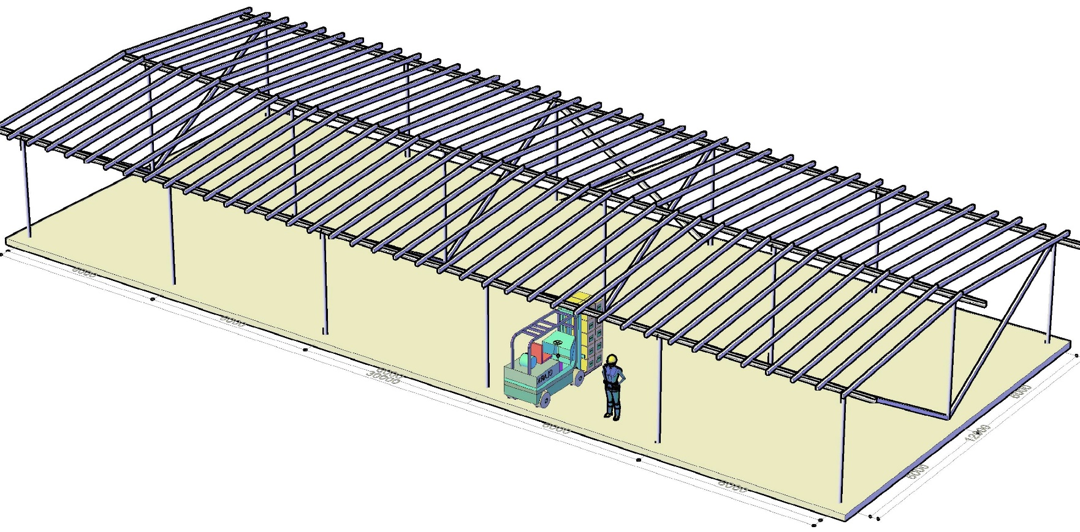
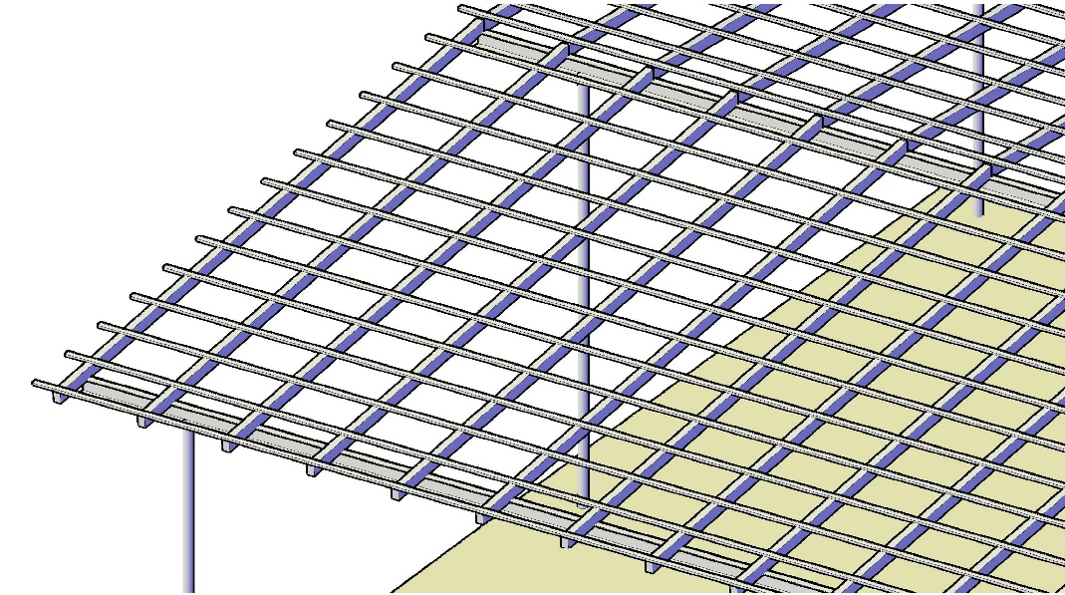
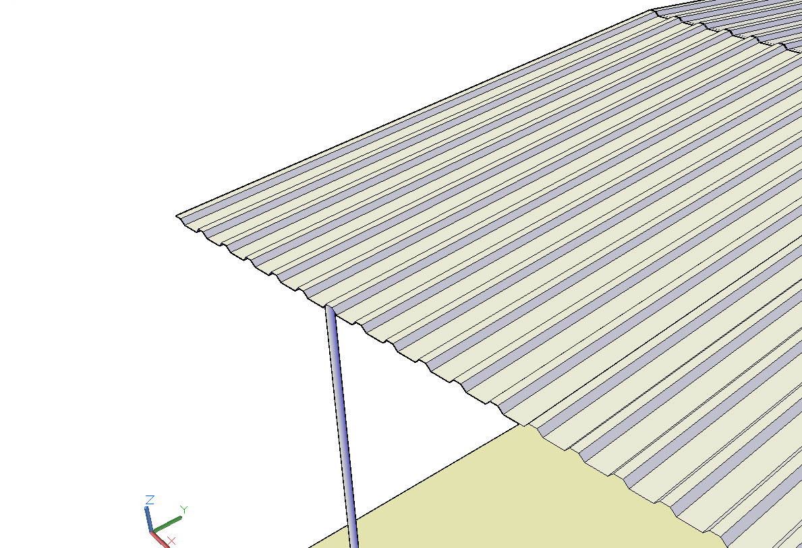
ООО «RMG Gold». Хранилище ящиков.
8
7
6
AK

Slide 6
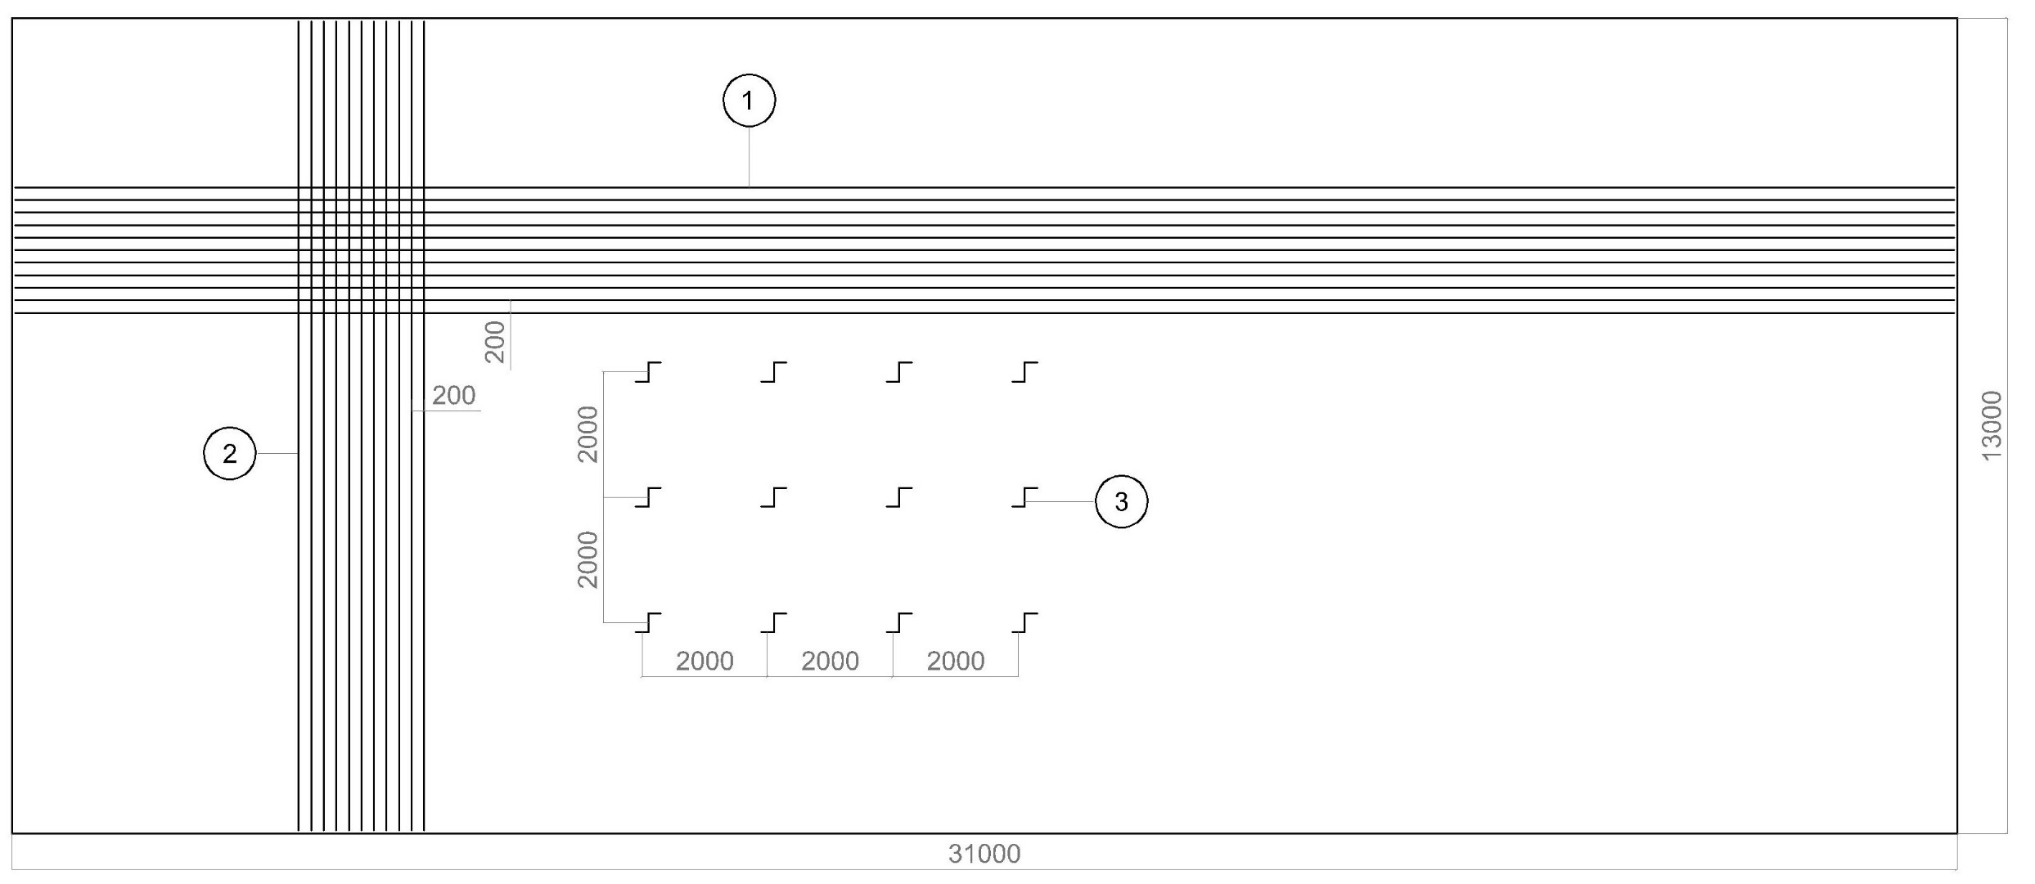
ООО «RMG Gold». Хранилище ящиков.
План армирования
AK

Slide 7
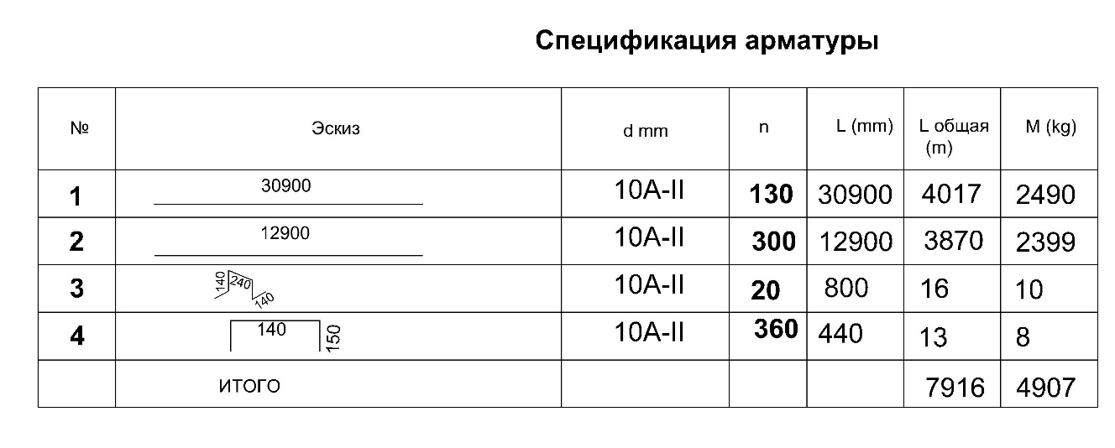
ООО «RMG Gold». Хранилище ящиков.
Расход материалов.
1. Труба d100мм - 83пм, 3. Швеллер №14 - 90пм,
4. Труба-квадрат сечением 60Х100мм - 542пм,
5. Труба-квадрат сечением 20Х40мм - 878пм,
6. Профилированный настил δ=0.7мм S=420м2
7. Труба-квадрат сечением 60Х80 - 80пм,
8. Бетон М300 – 72м3,
9. Арматура АII d10мм – 7916пм (4907кг).
AK

